Slide 1
Prednáška č.4
MERANIE DĹŽOK
SÚSTAVA TOLERANCIÍ A ULOŽENÍ PRACOVNÉ MERADLÁ

Slide 2
ZÁKLADNÉ POJMY
NČ - nulová čiara prechádzajúca menovitým rozmerom
D, d - menovitý rozmer diery, hriadeľa
Dmax, dmax (HMR, hmr) - najväčší dovolený rozmer diery, hriadeľa
Dmin, dmin (DMR, dmr) - najmenší dovolený rozmer diery, hriadeľa
T, t - tolerancia diery, hriadeľa (vždy je kladné číslo+)
T = Dmax - dmin, T = ES - EI ,
ES, es - horná odchýlka diery, hriadeľa (môže byť ±)
Dmax = D + ES
EI, ei - dolná odchýlka diery, hriadeľa (môže byť ±)
Dmin = D + EI

Slide 3
TOLEROVANIE ROZMEROV

Slide 4
ULOŽENIA
Vytvorenie správneho funkčného vzťahu medzi súčiastkami typu hriadeľ a diera rieši tzv. uloženie.
Rozoznávame tri typy uložení.
S vôľou, priemer diery je vždy väčší ako priemer hriadeľa. Medzi hriadeľom a dierou je vždy vôľa. Tolerančné pole diery leží „nad“ tolerančným poľom hriadeľa.
S presahom, priemer diery je vždy menší ako priemer hriadeľa. Medzi hriadeľom a dierou j vždy presah. Tolerančné pole hriadeľa leží „nad“ tolerančným poľom diery.
Prechodné, môže vzniknúť vôľa aj presah. Tolerančné pole hriadeľa „sa prekrýva“ s tolerančným poľom diery.
1/5

Slide 5
ULOŽENIE S VÔĽOU (HYBNÉ)
Vmax = Dmax - dmin = ES – ei
Vmin = Dmin - dmax = EI - es

Slide 6
ULOŽENIE S PRESAHOM (NEHYBNÉ)
Pmax = dmax - Dmin = es – EI
Pmin = dmin - Dmax = ei - ES

Slide 7
ULOŽENIE PRECHODNÉ
Vmax = Dmax - dmin = ES – ei
Pmax = dmax - Dmin = es - EI

Slide 8
Normalizované tolerancie
STN 01 4201 až STN 01 4203 (Sústava tolerancií a uložení ISO.)
Sústavu tolerancií a uložení je súhrn číselných hodnôt medzných odchýlok a tolerancií dier a hriadeľov.
Lícovacia sústava vychádza zo znalostí, že nepresnosti strojárenskej výroby rastú s treťou odmocninou tolerovaného rozmeru a nepresnosti merania rastú s rozmerom lineárne a táto sústava má celkom 20 stupňov presnosti (IT- International Tolerance) – IT 01, IT 0, IT 1 až IT 18.
Výpočet tolerancie: do 500 mm nad 500 mm
ITn = k · i ITn = k · I
[μm]
I, i - tolerančná jednotka
D = D1 ×D2 [mm]
k - počet tolerančných jednotiek
(stanovuje sa podľa stupňa presnosti n)

Slide 9
ODCHÝLKY TOLERANČNÝCH POLÍ
Okrem veľkosti tolerancií je pre každú toleranciu stanovená i jej poloha voči nulovej čiare (menovitému rozmeru).
Polohy tolerančných polí hriadeľov a dier sú udávané písmenami a to veľkými pre diery ( A, B, C, CD, D, E, EF, F, FG, G, H, J, JS, K, M, N, P, R, S, T, U, V, X, Y, Z, ZA, ZB, ZC ) a malými pre hriadele (a, b, ... zc ). Lícovacia sústava určuje 3 stupne uloženia:
uloženie hybné (a - h),
prechodné (j - n),
nehybné (p - z).
Tolerancie, t.j. ich veľkosť i poloha voči nulovej čiare, je jednoznačne určená medznými odchýlkami.
Poloha tolerančného poľa je určená polohou tej odchýlky, ktorá je bližšie k nulovej čiare (horná alebo dolná odchýlka)

Slide 10
ODCHÝLKY TOLERANČNÝCH POLÍ
Konkrétne hodnoty sú v norme alebo strojníckych tabuľkách.
Druhú odchýlku vypočítame pomocou prvej odchýlky a tolerancie napr.
ak je zadané EI potom: ES = EI + IT
pozri obr. : H a h sa dotýkajú NČ, JS a js je symetrické okolo NČ. Odchýlky hriadeľov a dier s rovnakým označením sú (pre taký istý menovitý rozmer) symetrické okolo NČ.
PREDPISOVANIE TOLEROVANÉHO ROZMERU napr.
Ø 80 H7, Ø 80 g6

Slide 11
ODCHÝLKY TOLERANČNÝCH POLÍ

Slide 12
IT |  |  |  |  | Menovitý rozmer
od | 0 | 3 | 6 | 10 | 18 | 30 | 50 | 80 | 120 | 180 | 250 | 315 | 400
do | 3 | 6 | 10 | 18 | 30 | 50 | 80 | 120 | 180 | 250 | 315 | 400 | 500
 |  |  |  | Hodnoty štandardných tolerancií [µm]
1 | 0,8 | 1 | 1 | 1,2 | 1,5 | 1,5 | 2 | 2,5 | 3,5 | 4,5 | 6 | 7 | 8
2 | 1,2 | 1,5 | 1,5 | 2 | 2,5 | 2,5 | 3 | 4 | 5 | 7 | 8 | 9 | 10
3 | 2 | 2,5 | 2,5 | 3 | 4 | 4 | 5 | 6 | 8 | 10 | 12 | 13 | 15
4 | 3 | 4 | 4 | 5 | 6 | 7 | 8 | 10 | 12 | 14 | 16 | 18 | 20
5 | 4 | 5 | 6 | 8 | 9 | 11 | 13 | 15 | 18 | 20 | 23 | 25 | 27
6 | 6 | 8 | 9 | 11 | 13 | 16 | 19 | 22 | 25 | 29 | 32 | 36 | 40
7 | 10 | 12 | 15 | 18 | 21 | 25 | 30 | 35 | 40 | 46 | 52 | 57 | 63
8 | 14 | 18 | 22 | 27 | 33 | 39 | 46 | 54 | 63 | 72 | 81 | 89 | 97
9 | 25 | 30 | 36 | 43 | 52 | 62 | 74 | 87 | 100 | 115 | 130 | 140 | 155
10 | 40 | 48 | 58 | 70 | 84 | 100 | 120 | 140 | 160 | 185 | 210 | 230 | 250
11 | 60 | 75 | 90 | 110 | 130 | 160 | 190 | 220 | 250 | 290 | 320 | 360 | 400
12 | 100 | 120 | 150 | 180 | 210 | 250 | 300 | 350 | 400 | 450 | 520 | 570 | 630
13 | 140 | 180 | 220 | 270 | 330 | 390 | 460 | 540 | 630 | 720 | 810 | 890 | 970
14 | 250 | 300 | 360 | 430 | 520 | 620 | 740 | 870 | 1000 | 1150 | 1300 | 1400 | 1550
15 | 400 | 480 | 580 | 700 | 840 | 1000 | 1200 | 1400 | 1600 | 1850 | 2100 | 2300 | 2500
16 | 600 | 750 | 900 | 110 | 1300 | 1600 | 1900 | 2200 | 2500 | 2900 | 3200 | 3600 | 4000
2/5

Slide 13
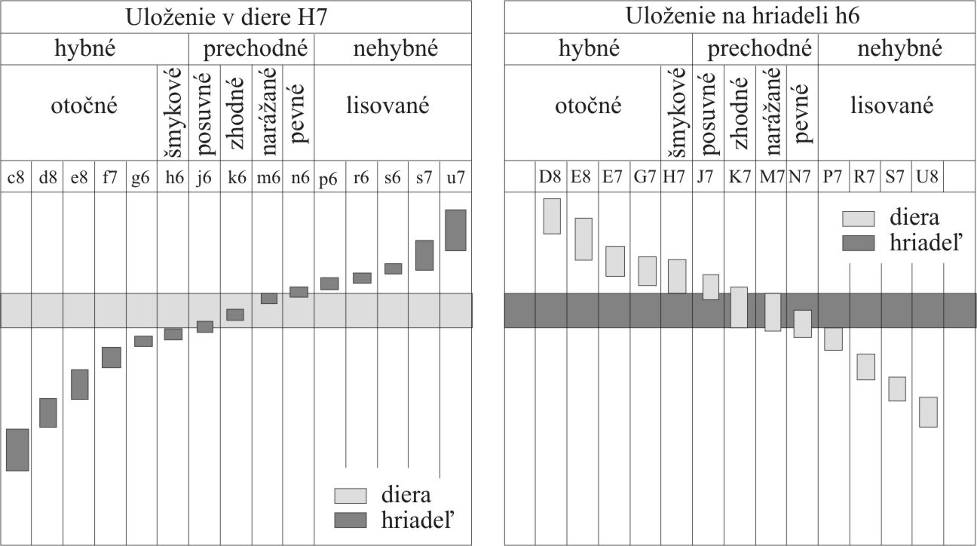
SÚSTAVA JEDNOTNEJ DIERY A JEDNOTNÉHO HRIADEĽA

Slide 14
PREDPIS PRESNOSTI ROZMEROV NA VÝROBNÝCH VÝKRESOCH
Presnosť rozmerov na výrobných výkresoch je možné predpísať spôsobmi:
tolerančnými značkami,
tolerančnými značkami spolu s číselnými medznými odchýlkami umiestnenými v zátvorke
tolerančnými značkami spolu s medznými rozmermi umiestnenými v zátvorke
číselnými medznými odchýlkami
u nulových odchýlkok znamienko nepíšeme a
symetrické odchýlky označujeme ±
horným a dolným medzným rozmerom
Rozmery odchýlok sú predpisované v milimetroch
4/5

Slide 15
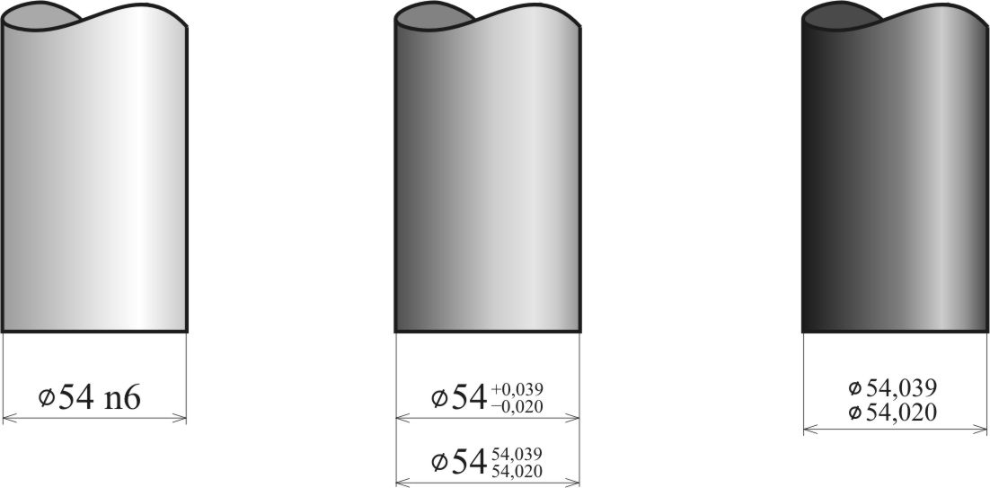
PREDPISOVANIE PRESNOSTI ROZMEROV
VO VÝKRESOVEJ DOKUMENTÁCII
φ 54,039
φ 53,080

Slide 16
PREDPISOVANIE PRESNOSTI ROZMEROV VO VÝKRESOVEJ DOKUMENTÁCII

Slide 17
TOLEROVANIE UHLOVÝCH ROZMEROV
AT - Tolerancia uhla, môže byť jednostranná kladná
AT+, jednostranná záporná AT-, alebo symetrická ±AT/2
ATα - tolerancia uhla vyjadrená v uhlových jednotkách
ATh - tolerancia uhla vyjadrená dĺžkou úsečky na kolmici k strane uhla, αmax - najväčší medzný uhol, αmin - najmenší medzný uhol. STN 01 4270 stanovuje 17 stupňov presnosti (AT1, AT2,..., AT 17) pre L1 do 2500 mm.

Slide 18
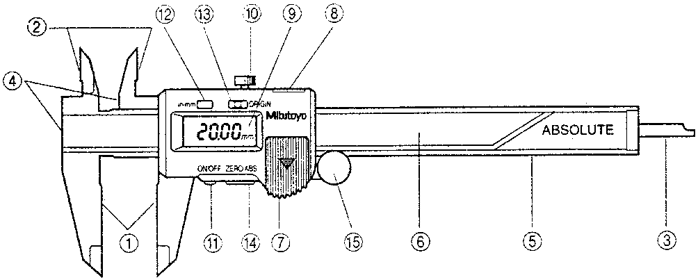
Najbežnejším meracím prístrojom pre meranie na výrobnej ploche je posuvné meradlo. Patrí medzi dĺžkové meradlá s rovnobežnými rovinnými meracími plochami s hlavnou (pevnou) a pomocnou (posuvnou) stupnicou (s noniom), medzi ktorými sa môžu v určitom meracom rozsahu merať vnútorné a vonkajšie rozmery súčiastok na 1/10, 1/20, a 1/50 mm podľa noniovej diferencie.

Slide 19
Legenda:
Vonkajšie meracie polochy
Vnútorné meracie plochy
Čepeľ na meranie hĺbky
Krokové meracie plochy
Rameno
Hlavná stupnica
Priehradka batérie
Výstupný konektor
Displej (s kvapalnými kryštálmi)
Upínacia skrutka bežca
Vypínač pre zapnutie a vypnutie napájania
Prevodník palce/mm (iba pre model palce/mm)
Vypínač ORIGIN (pre nastavenie absolútneho počiatku)
Vypínač ZERO/ABS (prepína medzi relatívnym a absolútnym meraním).
Vrúbkovaná skrutka (v závislosti na typei)

Slide 20
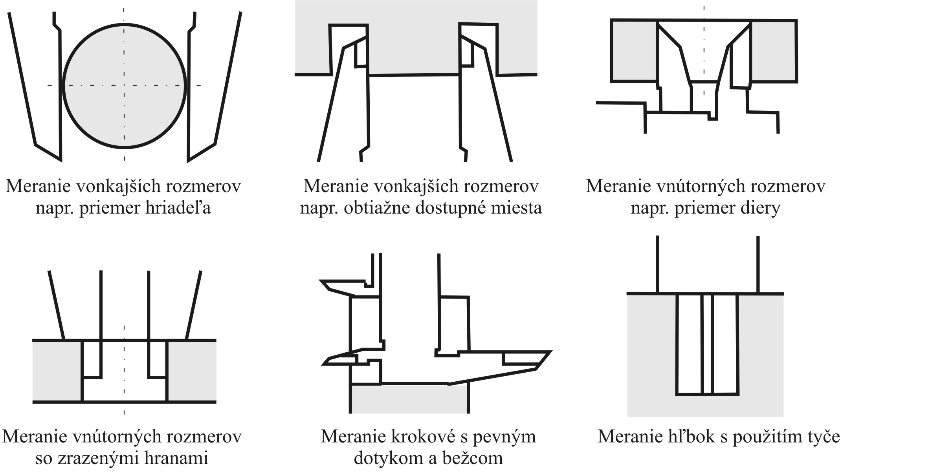
MERANIA POSUVNÝM MERADLOM

Slide 21
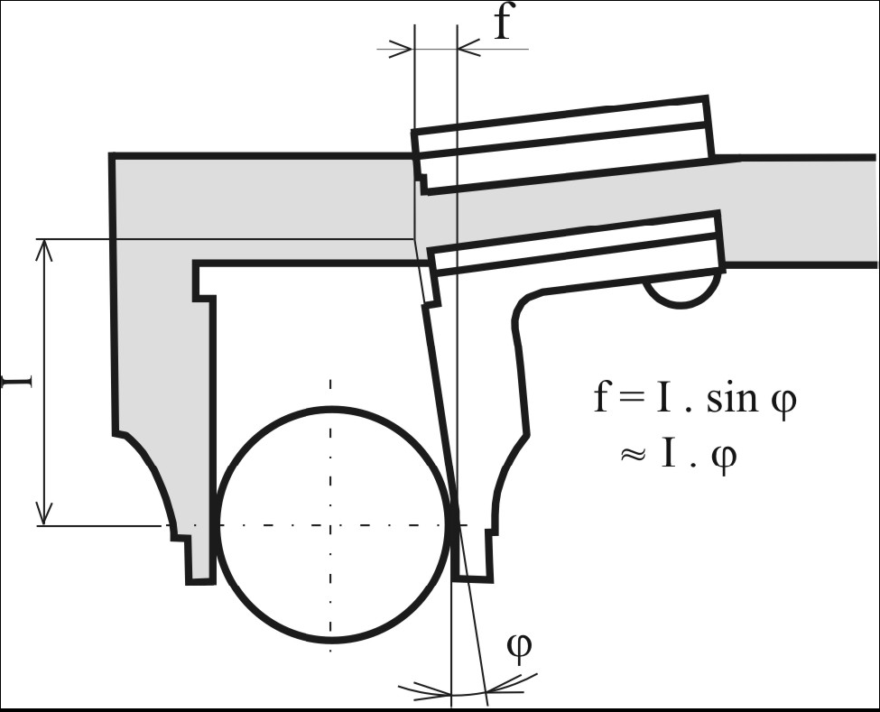
ABBEHO VETY
1. Abbeho veta: Pri meraní má byť meraná súčiastka a stupnica za sebou v tej istej osi.
2. Abbeho veta: Pri meraní je výhodnejšie pohybovať meranými predmetmi než meradlami.

Slide 22
Nedodržanie Abbeho komparátorového princípu vzniká pri meraní posuvným meradlom chyba 1.radu (sinusová odchýlka) t.j. vyklonením bežca v dôsledku vôle vedenia vzniká klopný uhol. Priblížením meraného objektu čím bližšie k posuvnému meradlu. (zmenšením vzdialenosť ) sa zníži vplyv chyby 1.rádu

Slide 23
KALIBRÁCIA POSUVNÉHO MERADLA
Model (chyba indikácie pri teplote 20 °C)
EX = liX - lS + LS ⋅αs⋅Δt +δliX + δliX
liX - údaj posuvného meradla
lS - dĺžka použitej mierky
LS - menovitá dĺžka použitej mierky
αs - stredný koeficient teplotnej rozťažnosti posuvného meradla a mierky
Δt - rozdiel teploty medzi posuvným meradlom a mierko
δliX -korekcia v dôsledku konečnej rozlišiteľnosti posuvného merdla
δliX - korekcia v dôsledku mechanických vplyvou (sila pri meraní, Abbeho chyba, chyba rovinnosti a rovnobežnosti meracích plôch

Slide 24
KOEFICIENT ROZŠÍRENIA
TABUĽKA BILANCIE NEISTÔT
U=1,83⋅0,033 = 0,06 mm

Slide 25
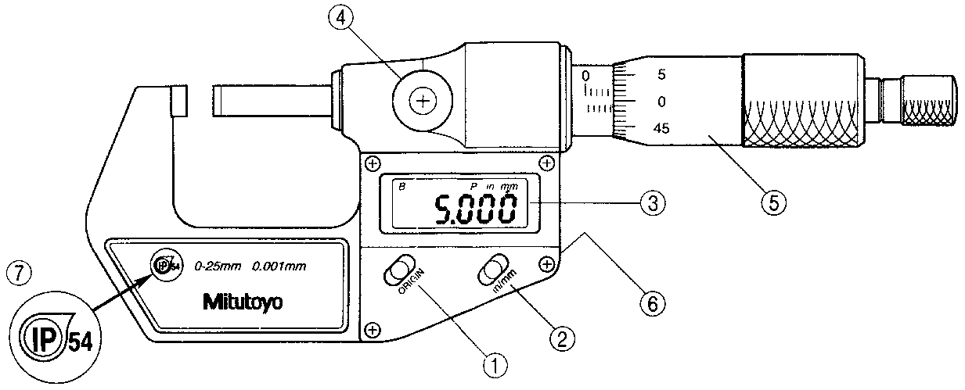
MIKROMETRE
Niektoré typy mikrometrických meradiel (ISO 3611)
sa môžu použiť na tie isté meracie úlohy ako posuvné
meradlá. Používajú sa na meranie vonkajších a
vnútorných rozmerov (merací rozsah je obvykle
do 25 mm a u špeciálnych meradiel do 500 mm) a na
meranie hĺbky.

Slide 26
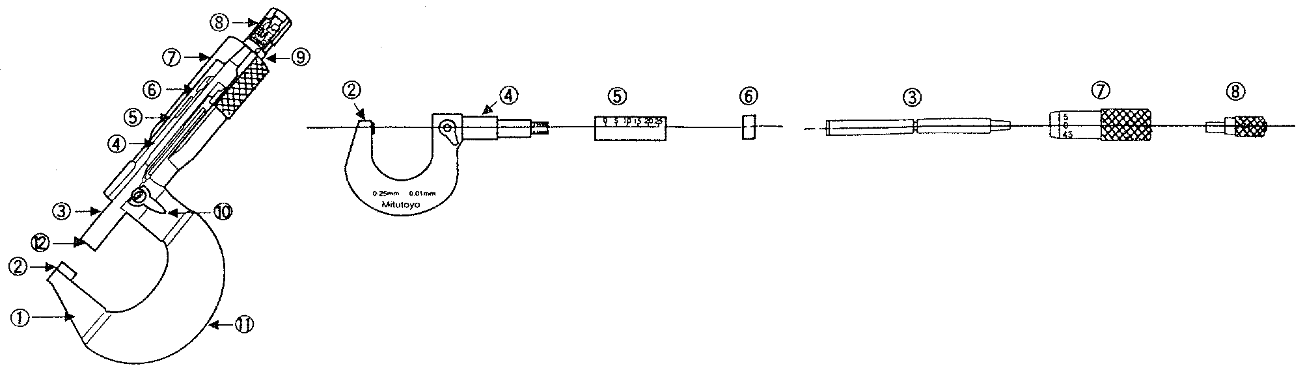
Legenda
Strmeň
Pevný dotyk
Vreteno
Vnútorné púzdro
Vonkajšie púzdro
Nastavovacia matica
Bubienok
Rapkáč
Skrutka rapkáča
Aretácia vretena
Kryt strmeňa
Karbidové meracie plochy

Slide 27
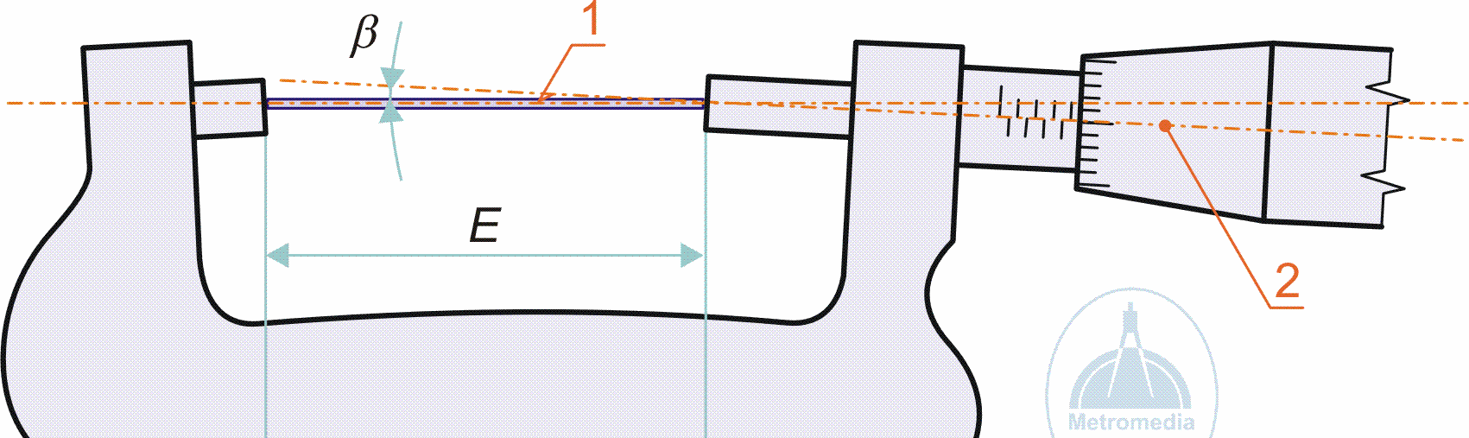
USPORIADANIE MIKROMETRA REŠPEKTUJÚCEHO ABBÉHO PRINCIP
Mikrometrické meradlá zaručujú, že meraný objekt a stupnica sú v jednej osi za sebou.
Uhol naklopenia β medzi rozmerom E, ktorý sa má merať a meracím vretenom spôsobuje iba chybu druhého rádu

Slide 28
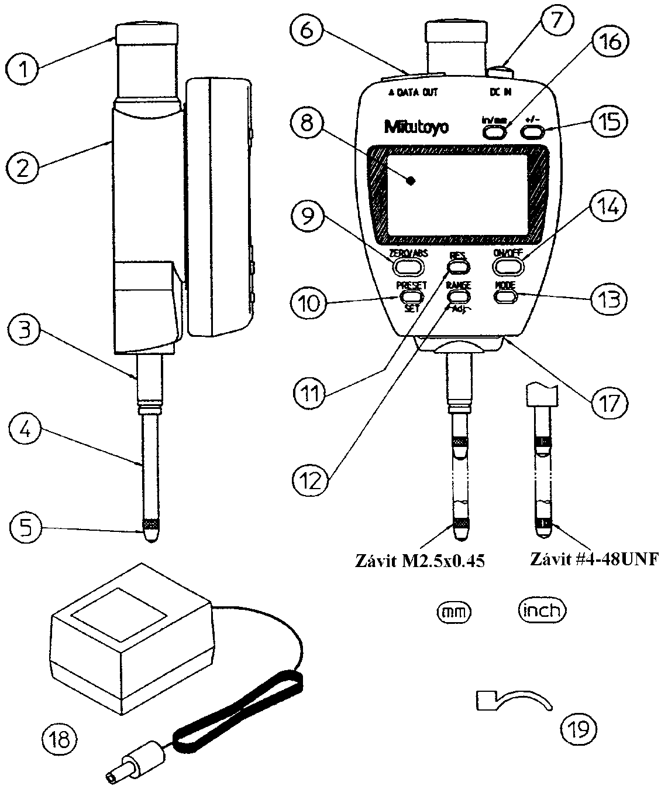
ČÍSELNÍKOVÉ ODCHÝLKOMERY
Číselníkové odchýlkomery s pomerne krátkym zdvihom (3 alebo 10 mm) sa používajú na merania odchýlok rozmeru, kontrolu priamosti, rovnobežnosti alebo kruhovitosti.

Slide 29
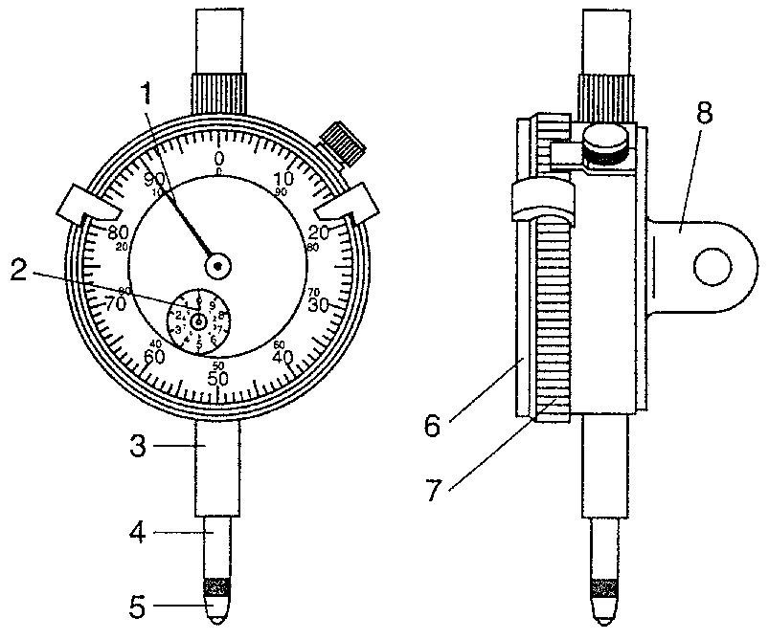
Legenda
Legenda

Slide 30
KOMPARAČNÁ METÓDA
Pre určenie absolútneho rozmeru súčiastky číselníkovým odchýlkomerom a na jeho zoradenie je ako prvé nevyhnutné nastaviť vyžadovaný predpísaný rozmer pomocou zhmotnených mier napr. základných rovnobežných mierok a potom nastaviť ručičku na stanovenú odchýlku (kalibrovanie).

Slide 31
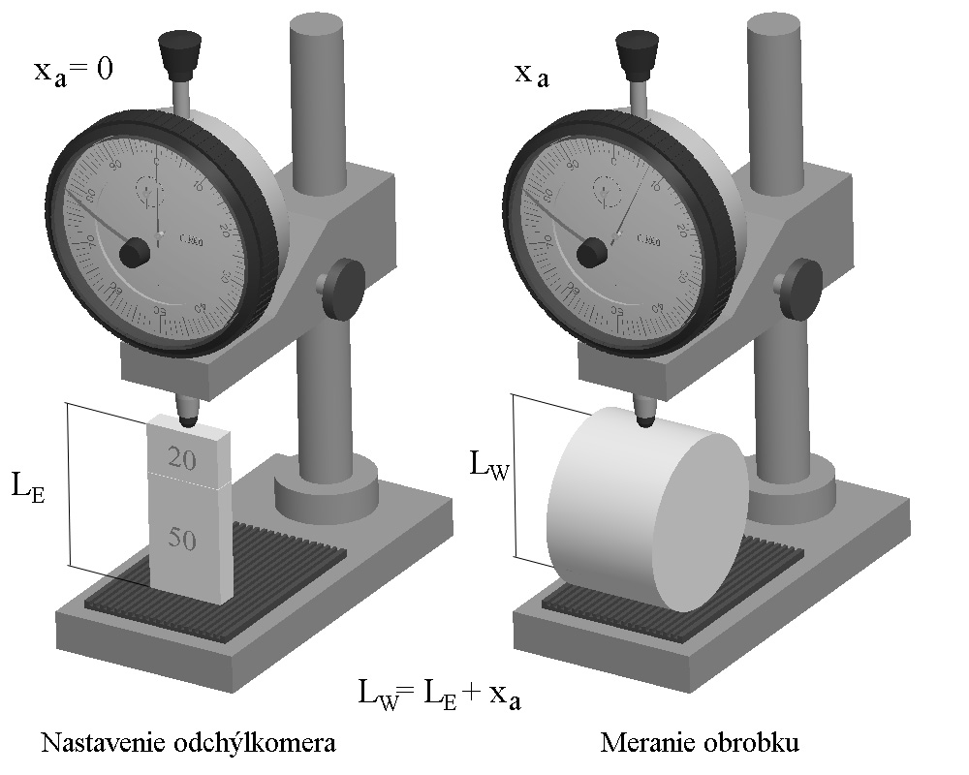
Komparátory sú vhodné na nepriame meranie (komparačné), pri ktorom sa dĺžkové rozmery určia výpočtom z hodnoty odchýlky obrobku získanej meraním

Slide 32
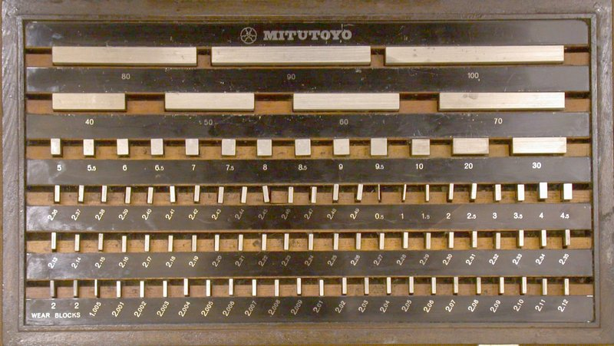
ZÁKLADNÉ ROVNOBEŽNÉ MIERKY (KONCOVÉ MIERKY)
V praxi sa používajú najmä ako etalóny dĺžky, na nastavovanie a kontrolu meradiel, kalibrov ale aj na veľmi presné meranie. Koncové mierky sa dodávajú v celých sadách

Slide 33
ZÁKLADNÉ ROVNOBEŽNÉ MIERKY (KONCOVÉ MIERKY)
Zhotovené sú v tvare hranola pravouhlého prierezu s dvoma rovinnými, navzájom rovnobežnými meracími plochami. Hodnota dĺžky (vzdialenosť) je daná vzdialenosťou protiľahlých koncových plôch danej mierky.
Najpresnejšie koncové mierky sa vyrábajú z keramických materiálov. Majú vysoko presný lapovaný povrch a vyznačujú sa vysokou rozmerovou stálosťou a vysokou priľnavosťou.
Chyba merania pomocou koncových mierok je do značnej miery daná presnosťou vyhotovenia meracích plôch, presnosti dodržania menovitej vzdialenosti pracovných plôch mierky, rovnobežnosti, rovinnosti a kvality povrchu meracích plôch.

Slide 34
ZÁKLADNÉ ROVNOBEŽNÉ MIERKY (KONCOVÉ MIERKY)
Sú vyhotovované v štyroch stupňoch presnosti.
Najpresnejšie sú mierky stupňa 00, laboratórne etalóny. Koncové mierky stupňa 0 sa používajú na kalibráciu, koncové mierky stupňa 1 sa požívajú na kontrolu a koncové mierky stupňa 2 sa používajú najmä ako pracovné mierky.Každá koncová mierka zo sady má svoj certifikát, na ktorom sú vyznačené
údaje týkajúce sa presnosti výroby.

Slide 35
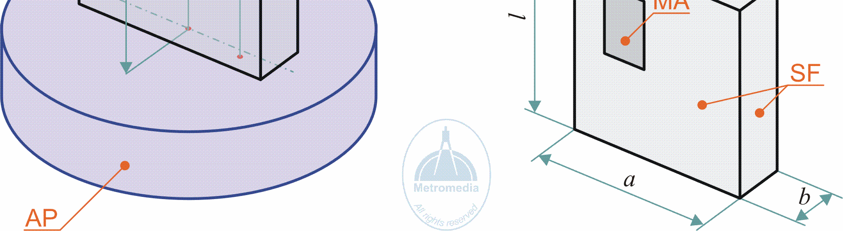
Koncová mierka
MA – označenie, MF – meracia plocha,
SF – bočná plocha, AP - pomocná doska

Slide 36
Kalibrácia koncovej mierky s nominálnou dĺžkou 50 mm
Kalibrácia koncovej mierky triedy 0 (ISO 3650) s nominálnou dĺžkou 50 mm sa vykonáva pomocou komparátora porovnávaním s kalibrovanou koncovou mierkou, ktorá má rovnakú nominálnu dĺžku a je z rovnakého materiálu ako referenčný etalón. Rozdiel v strednej dĺžke sa určuje v zvislej polohe oboch koncových mierok pomocou dvoch indikátorov dĺžky, ktoré sú v kontakte s hornými a dolnými meracími plochami mierok.
Dĺžka koncovej mierky, ktorú je potrebné zmerať
a dĺžka referenčného etalónu je vo vzťahu

Slide 37
Kalibrácia koncovej mierky
kde je rozdiel meraných dĺžok. a sú dĺžky mierok v daných meracích podmienkach, teda pri teplote, ktorá s ohľadom na neistotu merania teploty v laboratóriu nemusí byť zhodná s referenčnou teplotou dĺžkových meraní.
Dĺžka kalibrovanej koncovej mierky pri referenčnej teplote sa získa zo vzťahu
kde:
- dĺžka referenčnej koncovej mierky pri referenčnej teplote podľa kalibračného certifikátu,
- zmena dĺžky referenčnej koncovej mierky od jeho poslednej kalibrácie v dôsledku driftu,

Slide 38
Kalibrácia koncovej mierky
- nameraný rozdiel v dĺžke medzi kalibrovanou a
referenčnou koncovou mierkou,
- korekcia v dôsledku nelinearity a chyby nuly
komparátora,
- nominálna dĺžka uvažovaných koncových mierok,
- priemerný koeficient teplotnej rozťažnosti
kalibrovanej a referenčnej koncovej mierky,
- teplotný rozdiel medzi kalibrovanou a
referenčnou koncovou mierkou,
- rozdiel v koeficientoch teplotnej rozťažnosti
materiálu kalibrovanej a referenčnej koncovej mierky,
- odchýlka priemernej teploty kalibrovanej a
referenčnej koncovej mierky od referenčnej teploty
- korekcia na dotyk indikátora mimo stredu
meracích plôch kalibrovanej koncovej mierky.

Slide 39
Kalibrácia koncovej mierky
Referenčný etalón ( ): Dĺžka referenčnej koncovej mierky spolu s príslušnou rozšírenou neistotou merania je uvedená v kalibračnom liste koncovej mierky ako 50,000 02 mm ± 30 nm (koeficient pokrytia k = 2).
Drift etalónu ( ) : Drift dĺžky referenčnej koncovej mierky sa odhadne z predchádzajúcej kalibrácie ako nulový v hraniciach ±30 nm. Všeobecné skúsenosti s koncovou mierkou tohto typu ukazujú, že nulový drift je najpravdepodobnejší a že možno použiť trojuholníkové rozdelenie pravdepodobnosti.
Komparátor ( ): Komparátor je potrebné overiť, aby spĺňal požiadavky definované v EAL-G1. Z týchto vyplýva, že pre rozdiely dĺžok D do ±10 μm, korekcie uchovaných rozdielov dĺžok sú v hraniciach ±(30 nm + 0,02⋅ ).

Slide 40
Kalibrácia koncovej mierky
Pri uvažovaní triedy 0 kalibrovanej koncovej mierky a triedy K referenčnej koncovej mierky maximálny rozdiel dĺžok bude v rozsahu ±1 μm, čo podľa spomínaného vzťahu vedie k hraniciam ±32 nm pre korekciu nelinearity a chyby nuly (ofsetu) použitého komparátora.
Korekcie od teploty : Pred kalibráciou je potrebné dbať na to, aby sa koncové mierky ohriali na teplotu v meracej miestnosti. Zostávajúci rozdiel v teplote medzi etalónovou a kalibrovanou koncovou mierkou sa odhaduje na ± 0,05 K. Podľa kalibračného listu referenčnej koncovej mierky a údajov od výrobcu pre kalibrovanú koncovú mierku sa predpokladá , že lineárny koeficient teplotnej rozťažnosti oceľovej koncovej mierky je v intervale (11,5±1,0) × 10⁻⁶ °C⁻¹. V kompozícii dvoch pravouhlých rozdelení rozdiel koeficientov teplotnej rozťažnosti má trojuholníkové rozdelenie v hraniciach ±2 × 10⁻⁶ °C⁻¹. Odchýlka strednej teploty pri meraní od referenčnej teploty
t₀ = 20 °C sa odhaduje v rozsahu ±0,5 °C.

Slide 41
Kalibrácia koncovej mierky
Najlepšie odhady rozdielu lineárnych koeficientov teplotnej rozťažnosti a odchýlok strednej teploty od referenčnej teploty sú nulové. Preto je treba vziať do úvahy členy druhého poriadku pri vyhodnocovaní príspevkov ich neistôt k súčinu štandardných neistôt spojeného s faktormi súčinu
. Výsledná štandardná neistota je
Kolísanie dĺžky ( ): Pri koncovej mierke triedy 0 rozdiel dĺžok v strede a na štyroch rohoch majú ležať v hraniciach ±0,12 μm (ISO 3650). Predpokladajúc, že toto kolísanie sa objavuje na kratších hranách dĺžky 9 mm a vzhľadom na to, že stredná dĺžka sa meria vo vnútri kruhu s polomerom 0,5 mm, korekcia na vystredenie kontaktného bodu sa odhaduje v hraniciach ±6,7 nm.
Korelácie: Korelácie medzi všetky vstupnými veličinami sa považujú za zanedbateľné

Slide 42
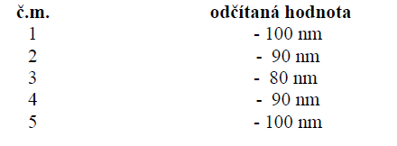
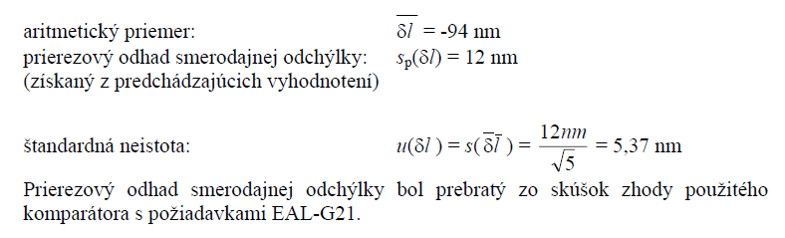
Merania: Namerali sa nasledujúce rozdiely medzi kalibrovanou koncovou mierkou a referenčným etalónom, keď komparátor bol nastavený použitím referenčného etalónu pred každým odčítaním pri použití každého referenčného etalónu.

Slide 43
Bilancia neistôt
Rozšírená neistota
Komentovaný výsledok Meraná hodnota koncovej mierky s nominálnou dĺžkou 50 mm je 49,999 926 mm ±69 nm. Uvedená rozšírená neistota merania je vyjadrená ako štandardná neistota merania vynásobená koeficientom pokrytia k = 2, ktorá pri normálnom rozdelení zodpovedá konfidenčnej pravdepodobnosti približne 95 %.

Slide 44
KALIBRE - MEDZNÉ MERADLÁ
Kaliber je prostriedok merania, ktorý zhmotňuje jeden rozmer alebo jeden tvar, alebo realizuje jedno aj druhé súčasne. Hlavnou oblasťou použitia kalibra je kontrola rozmerov hotových výrobkov v priemyselných podnikoch.
1 - dobrá strana kalibra 2 - nepodarková strana
(Go side) (No go side),

Slide 45
Taylor formuloval dve základné pravidlá platné pre kalibre:
Dobrá strana medzného meradla (maximálny rozmer materiálu) má zodpovedať ideálnej súčiastke, aby bola zabezpečená vzájomná vymeniteľnosť.
2. Nepodarková strana (minimálny rozmer materiálu) má jednotlivé rozmery kontrolovať bodovo, aby sa dali zistiť miestne odchýlky tvaru, ktoré prekračujú tolerančné pole.
TAYLOROVE VETY

Slide 46
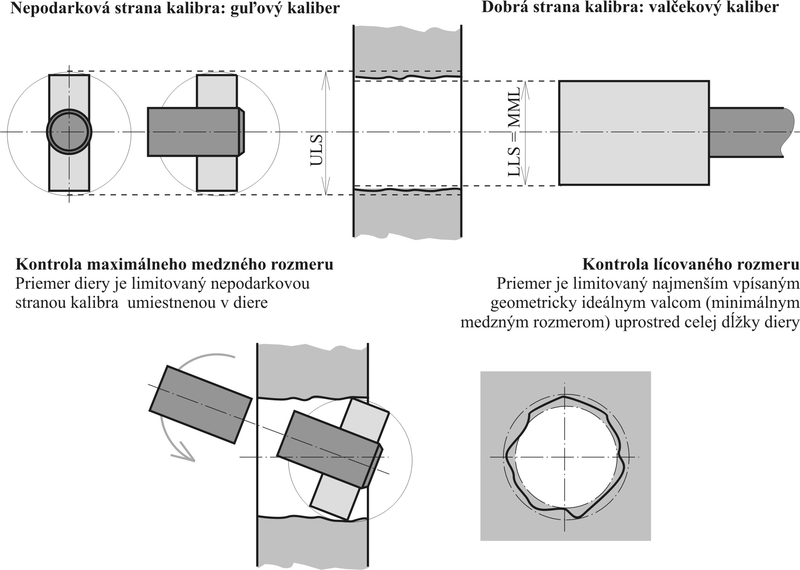
TAYLOROV PRINCÍP - APLIKÁCIA

Slide 47
OPOTREBENIE MEDZNÉHO MERADLA
Medzné meradlá sa delia na: výrobné (operačné, dielenské), kontrolné, preberacie (zákazník), porovnávacie (meradlá na meradlá) Pri navrhovaní a kontrole medzných meradiel vystupujú nasledovné
veličiny: Opotrebenie medzného meradla prídavok na opotrebenie dobrej strany vnútri tolerancie, predstavuje životnosť meradla a smeruje proti známemu zmyslu opotrebenia -medza opotrebenia dobrej strany mimo kontrolovaného tolerančného poľa bezpečnostné pásmo pre rozmery nad 180 mm, neistota merania do 180 mm =0 -výrobné medze odchýlky meradiel

Slide 48
OPOTREBENIE MEDZNÉHO MERADLA

